Slide 1



OCR을 통한 텍스트 인식 및 CSV 파일 만들기
이 발표에서는 EasyOCR과 Paddle을 사용하여 텍스트 인식 및 CSV 파일 생성 방법을 배우고, 편하게 사용하기 위한 팁과 트릭도 함께 제공합니다.
by 채 중원

Slide 2
OCR (Optical Character Recognition)의 개요
OCR이란?
이용 분야
장점
광학적 문자 인식 기술로, 이미지 내 문자를 인식하여 텍스트 데이터로 변환합니다.
OCR 기술은 문서 스캐닝, 번역, 신분증 인식 등에서 사용됩니다.
활자도 인식 가능하여 인적 오류를 줄이고, 적은 인력과 비용으로 대용량 문서 처리 가능합니다.

Slide 3
텍스트 인식 기술 및 원리
문자 인식 (Recognition)
분리된 각 문자를 인식하여 텍스트 데이터로 변환합니다.
1
2
3
단어 분리 (Segmentation)
학습 및 분류 (Training & Classification)
이미지 내에 있는 문자를 각각 분리하여 인식합니다.
분리된 문자를 미리 학습시켜 모델을 만들고 이를 이용하여 문서에서 문자를 인식합니다.

Slide 4
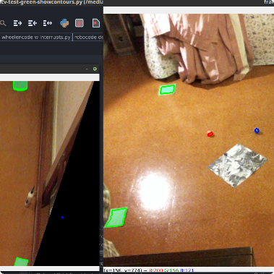
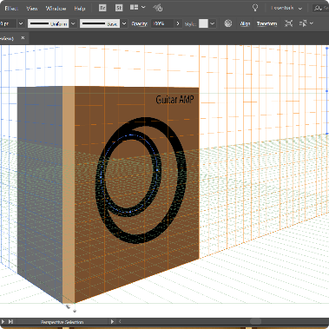

퍼스펙티브 변환의 개념과 필요성
퍼스펙티브 왜곡
문서 인식
생산성 향상
각도에 의해 왜곡된 이미지에서 객체 인식시 왜곡보정을 위한 변환 기술입니다.
문서 내에서 텍스트를 인식하기 위해 문서 외곽선에 퍼스펙티브 변환을 적용하여 인식률을 높입니다.
일괄적으로 활용 가능한 지도나 도면 등에서 퍼스펙티브 변환을 해 활용도를 높입니다.

Slide 5

텍스트 인식과 관련된 문제점
1
광각 카메라 사용
2
초기 이미지 해상도
이미지 왜곡 및 불필요한 배경 포함 가능성이 높아 인식률 저하
해상도가 낮을 수록 인식률 감소
3
언어 및 글꼴
인식할 언어와 글꼴에 따라 인식률이 다름

Slide 6
CSV 파일 생성 방법
CSV란?
저장 방법
Comma Separated Values로, 각 열을 쉼표로 구분하여 데이터를 저장하는 파일 형식입니다.
인식된 텍스트를 리스트나 딕셔너리 형태로 저장한 뒤 csv 라이브러리를 이용해 파일로 저장합니다.

Slide 7
결론 및 요약
EasyOCR과 Paddle을 사용하여 텍스트 인식의 어려움을 극복하세요.
문서에서 텍스트 인식할 때는 반드시 퍼스펙티브 왜곡 보정 후 인식하세요.
OCR을 이용하면 텍스트를 빠르게 데이터로 변환할 수 있습니다.
그리고 인식한 데이터를 CSV 파일로 저장해보세요!

